Slide 1


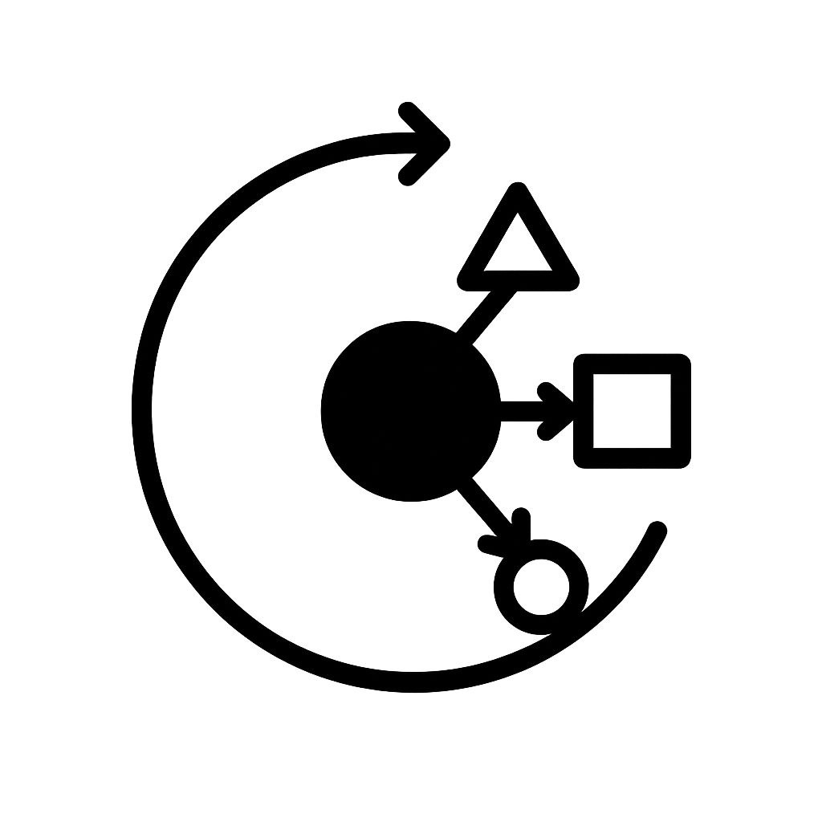

Von „klassischer” KI zu „autonom-robotischen” KI-Systemen – V. 0.3
regelbasiert
Einfache Bots
(z. B. ELIZA)
exakte Eingabe
vordefinierte Pfade
generativ
Large Language Models bzw.
Large Multimodal Models
(z. B. ChatGPT)
komplexe Eingabe
Reaktion
Erstellung von Inhalten
Lernfähigkeit
Automatisierung
Multimodalität
agentisch
tutorielle Lehr-Lernagenten
(z. B. Kira Learning)
Aktion
Interaktion
Planung
Entscheidungsfindung
Problemlösung
autonom-robotisch
robotische (Lehr-Lern-) Agenten
(z. B. Navel)
Signalverarbeitung (Wahrnehmung)
Sozialität
Verkörperlichung
Handlungsmacht (Agency)
Abb.: Alexander König 2025, mit KI-Unterstützung

